Slide 1

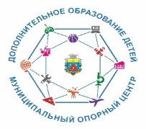
Муниципальный опорный центр дополнительного образования детей Черноморского района Республики Крым
Муниципального опорного центра
муниципального образования
Черноморский район Республики Крым
по реализации Целевой модели развития региональной модели системы дополнительного образования
детей и государственного (муниципального)
социального заказа в 2025 году.
Калетинец Лариса Николаевна, руководитель МОЦ

Slide 2











ДОУ - 7
СПО - 0
Школы - 13
ВУЗы - 0
Учреждения ДО - 1
ДШИ - 0
Частные организации - 0
ДЮСШ - 1

Slide 3
По данным Росстата на декабрь 2025 г.
в муниципальном образовании Черноморский район Республики Крым общая численность детей в возрасте от 5 до 18 лет составляет
5044 чел.
По данным АИС «Навигатор ДО РК» охват детей в возрасте от 5 до 18 лет
4466 чел.
88,5 % (2025 г.)

Slide 4
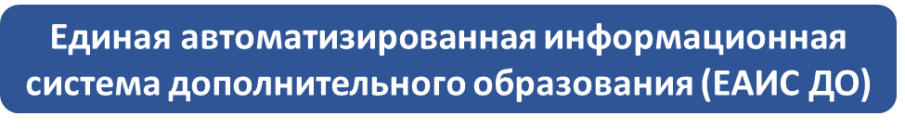






По данным АИС «Навигатор ДО РК»
на декабрь 2025 г. РЕЕСТР ПРОГРАММ
188
Художественная
62
Социально-гуманитарная
38
Физкультурно-спортивная
40
Естественнонаучная
18
Техническая
11
Туристско-краеведческая
19

Slide 5
Количество программ
188
Из них программы для детей ОВЗ
0
Из них инклюзивные программы
0
Из них адаптированные программы
0
Из них программы, участвующие в значимых проектах
110
Из них программы
по ПФ
21
АНАЛИЗ ТЕКУЩЕЙ СИТУАЦИИ
Количественная характеристика программ
Услуг оказывалось в текущем году 9986

Slide 6

По данным АИС «Навигатор ДО РК» дети в возрасте от 5 до 18 лет получили
услуги ДО в декабре 2025 г. 9986
На декабрь 2024 г. в АИС
«Навигатор ДО РК» дети
в возрасте от 5 до 18 лет получили
услуги ДО 9681

Slide 7
АНАЛИЗ ТЕКУЩЕЙ СИТУАЦИИ
№ | Организации, реализующие дополнительные программы | Количество программ, реализуемых в 2025/2026 учебном году | Общее количество обучающихся на программах учреждения
1 | МБОУ «Краснополянская средняя школа им. Мещерякова И.Е.» | 13 | 142
2 | МБДОУ «Детский сад «Поляночка» | 1 | 29
3 | МБОУ «Новосельская средняя школа им. И. Жудова» | 10 | 277
4 | МБОУ «Новоивановская средняя школа им. Масько П.Н.» | 8 | 127
5 | МБОУ «Красноярская средняя школа им. Бых Н.Н» | 11 | 100
6 | МБОУ «Оленевская средняя школа им. Моцаря Д.А.» | 9 | 105
7 | МБОУ «Черноморская средняя школа №2 им. Жданова А.К.» | 7 | 506
8 | МБОУ «Далековская средняя школа им. Демуса Б.А.» | 8 | 107
9 | МБОУ «Кировская средняя школа им. Кухтина Ф.П.» | 11 | 198
10 | МБОУ «Окуневская средняя школа им.Дьяченко Ф.С» | 10 | 104
11 | МБОУ «Черноморская СШ №3 им. Пудовкина Ф.Ф.» | 13 | 531
12 | МБОУ «Медведевская средняя школа им. Чехарина В.А.» | 6 | 130
13 | МБОУ «Межводненская средняя школа им. Гайдукова А.Н.» | 14 | 330
14 | МБДОУ «Детский сад №2 «Солнышко» | 1 | 37
15 | МБДОУ «Детский сад «Парус» | 3 | 49
16 | МБОУ «Черноморская средняя школа №1 им. Николая Кудри» | 5 | 341
17 | МБДОУ «Детский сад «Золотой петушок» | 2 | 27
18 | МБДОУ «Ясли-сад «Витоша» | 2 | 34
19 | МБДОУ «Детский сад «Теремок» | 1 | 7
20 | МБДОУ «Детский сад №3 «Аленушка» | 1 | 17
21 | МБОУ ДО «ЦДЮТ» | 44 | 547
22 | МБУ ДО «ДЮСШ» | 8 | 543

Slide 8
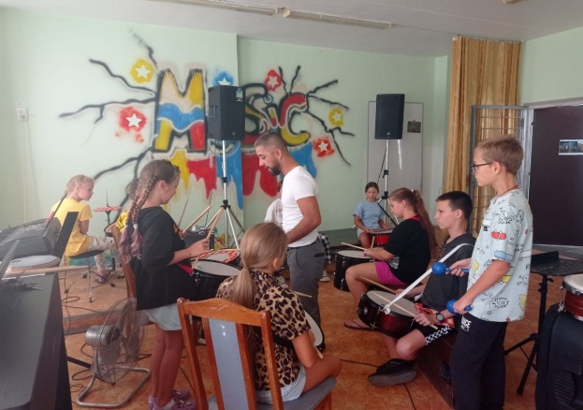

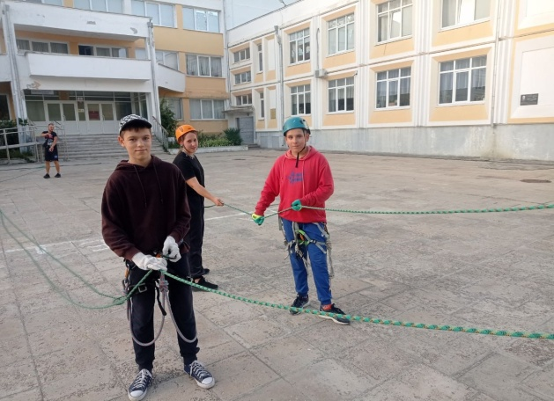
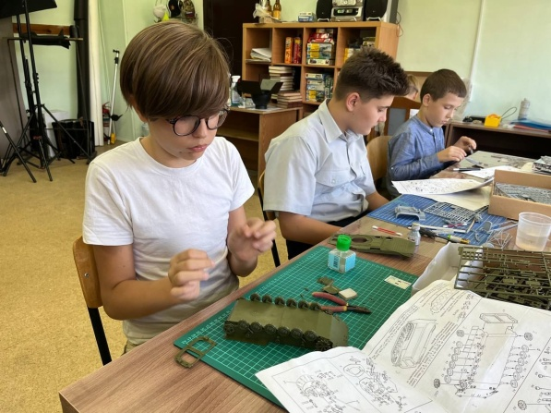
По данным АИС «Навигатор ДО РК» реализуется
в образовательных организациях муниципалитета
36 программ
Общее количество услуг
в 2024 г. по направленностям ДОП получили
1518 детей
Организации/кол-во ученико-мест по приказу,
кол-во ученико-мест по факту.
15/2615
1610 (62%)

Slide 9







НОВАЯ ИНФРАСТРУКТУРА ДОПОЛНИТЕЛЬНОГО ОБРАЗОВАНИЯ
В 2019-2025 ГОДАХ ЗА СЧЕТ СРЕДСТВ НАЦПРОЕКТА
36 программ/1610 детей
новых мест дополнительного образования детей
24 программ/958 детей
школьных спортивных
клубов
Всего программ по данным
АИС «Навигатор ДО РК»
11 программ/228 детей
центров «Точка роста»
13 программ/553 детей
школьных театров
110
Детей обучалось
14 программ/498 детей
школьных музеев
6 программ/101 детей
технопарк «Мобильный Кванториум»
4243 чел.
5 программ/295 детей
школьный хор

Slide 10

В муниципальном образовании Черноморский район Республики Крым 0 организаций,
реализующие программы для детей с ОВЗ, из них:
- дошкольные образовательные организации – 0;
- общеобразовательные организации - 0;
- школы-интернаты – 0;
- организации дополнительного образования – 0;
- профессиональные образовательные организации – 0;
- негосударственный сектор – 0.
По данным АИС «Навигатор ДО РК» реализуется 0 адаптированных ДОП,
по ним обучается 0 детей
По состоянию на декабрь 2025 г. количество адаптированных программ – 0, по ним обучалось – 0 обучающихся
По данным АИС «Навигатор ДО РК» реализуется 0 инклюзивных ДОП, по ним обучается 0 детей

Slide 11


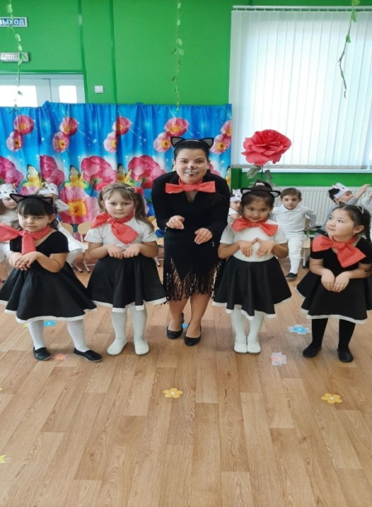
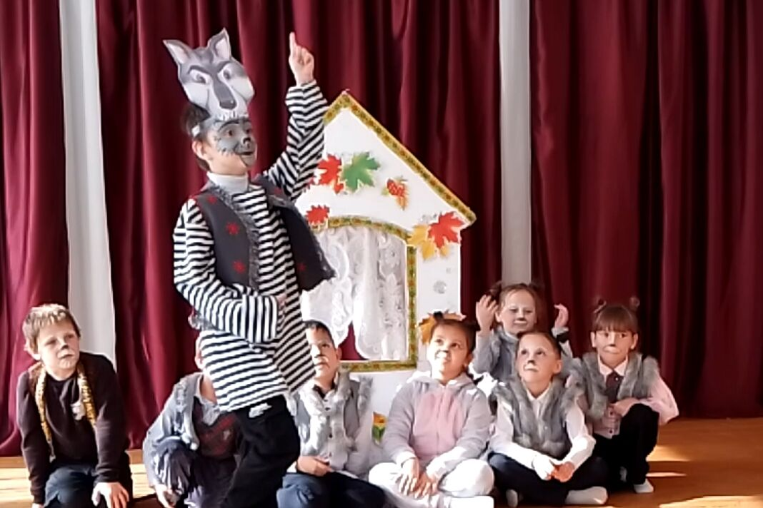
Всего в муниципалитете 13 общеобразовательных организаций, которые реализуют деятельность по Школьным театрам.
13 зарегистрированы во Всероссийском реестре школьных театров
на сайте федерального оператора ФГБОУ «Прогресс»
реализуется программ по школьным театрам – 13 из них :
дополнительное образование – 11 программ/ все внесены в АИС «Навигатор ДО РК» / кол-во обучающихся – 511.
как внеурочная деятельность - 2 программы/ кол-во обучающихся – 42 чел.
По данным МОНИТОРИНГА всего – 553 ребёнка.

Slide 12


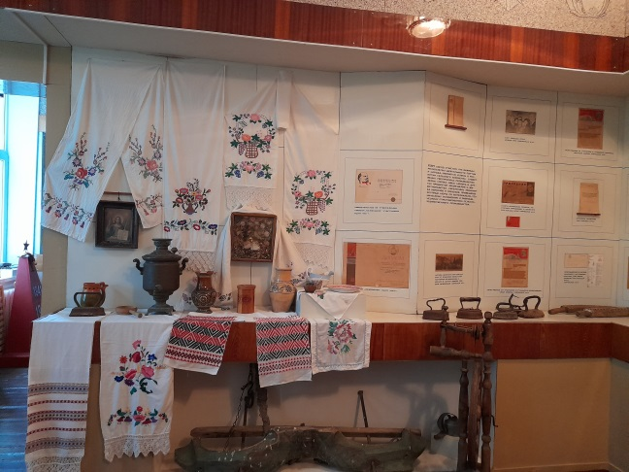
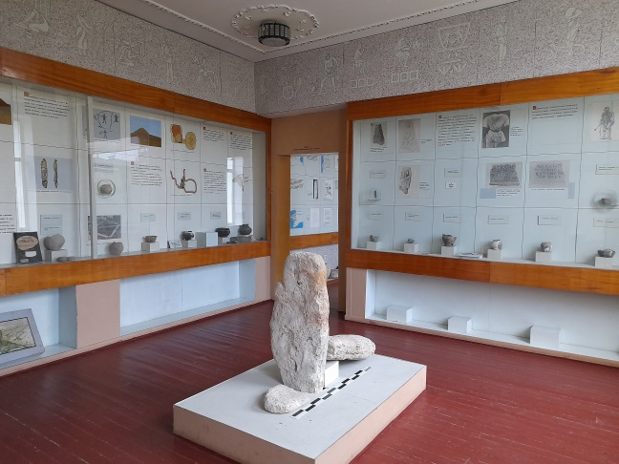
Всего в муниципалитете общеобразовательных организаций, которые реализуют деятельность «Школьный музей», – 13
Всего программ по школьным музеям – 14
дополнительное образование – 9 программ/
кол-во обучающихся - 444
как внеурочная деятельность - 5 программ/
кол-во обучающихся – 54
По данным МОНИТОРИНГА на программах «ШМ» детей обучается – 498 чел.

Slide 13





Школьный хор
Всего в Черноморском районе 2 общеобразовательных организаций,
которые реализуют деятельность «Школьный хор», – 2
зарегистрированы во Всероссийском реестре ФГБОУ ДОК ЦВРД «Прогресс»
в декабре 2025 года (ficto.ru)
Всего программ по школьным хорам – 2
дополнительное образование – 2 программ/
кол-во обучающихся – 217
как внеурочная деятельность - 0 программ/
кол-во обучающихся – 0
По данным МОНИТОРИНГА
на программах «ШХ» детей обучается – 217 чел.

Slide 14

МЕДИАЦЕНТР
Всего в Черноморском районе 7 общеобразовательных организаций, которые реализуют деятельность «МЕДИАЦЕНТР», – 7
зарегистрированы во Всероссийском реестре ФГБОУ ДОК ЦВРД «Прогресс» в декабре 2025 года (ficto.ru)
Всего программ по МЕДИАЦЕНТРАМ – 7
дополнительное образование – 5 программ/
кол-во обучающихся – 117
как внеурочная деятельность - 2 программ/
кол-во обучающихся – 35
По данным МОНИТОРИНГА
на программах «МЕДИАЦЕНТР» детей обучается – 152 чел.

Slide 15

Отряды ЮИД
Всего в Черноморском районе 12 общеобразовательных организаций, которые реализуют деятельность «Отряды ЮИД», – 12
зарегистрированы во Всероссийском реестре ФГБОУ ДОК ЦВРД «Прогресс» в декабре 2025 года (ficto.ru)
Всего программ по Отрядам ЮИД – 12
дополнительное образование – 12 программ/
кол-во обучающихся – 488
как внеурочная деятельность - 0 программ/
кол-во обучающихся – 0
По данным МОНИТОРИНГА
на программах «Отряды ЮИД» детей обучается – 488 чел.

Slide 16

Туристско-краеведческая направленность
Всего в Черноморском районе общеобразовательных организаций, которые реализуют программы по туристско-краеведческой направленности, – 13
Всего программ по туристско-краеведческой направленности – 19
дополнительное образование – 19 программ/
кол-во обучающихся – 701
как внеурочная деятельность - 0 программ/
кол-во обучающихся – 0
По данным МОНИТОРИНГА
на программах
туристско-краеведческой направленности детей обучается – 701 чел.

Slide 17

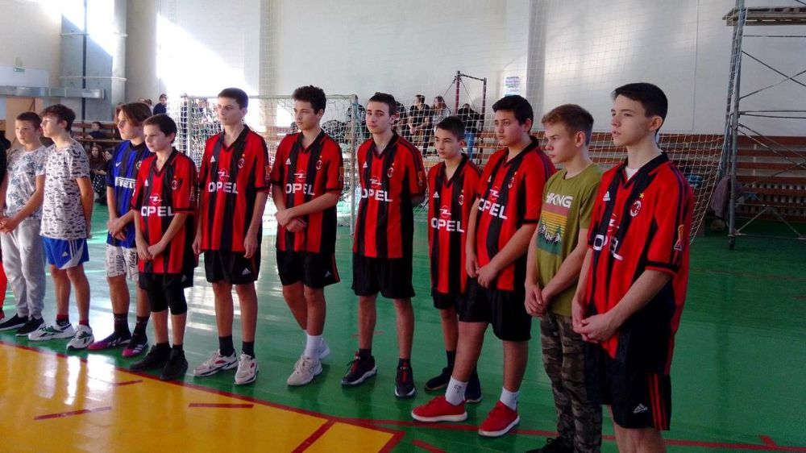
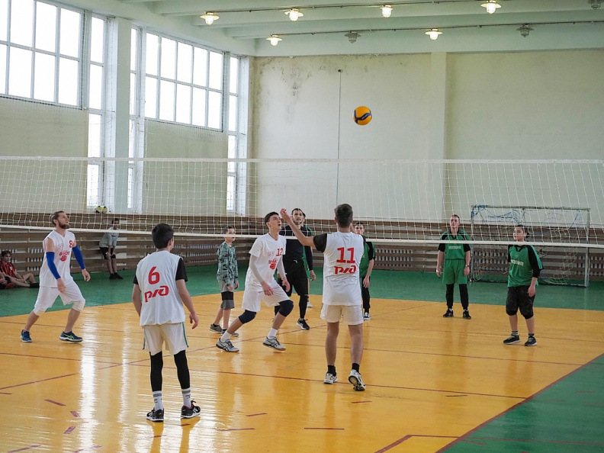
ШКОЛЬНЫЕ СПОРТИВНЫЕ КЛУБЫ
Всего в муниципалитете общеобразовательных организаций, которые реализуют деятельность «Школьные спортивные клубы», – 13
Всего программ по школьным спортивным клубам – 24
дополнительное образование – 24 программы/
кол-во обучающихся - 958
как внеурочная деятельность - 0 программ/
кол-во обучающихся – 0
По данным МОНИТОРИНГА на программах «ШСК» детей обучается – 958 чел.

Slide 18
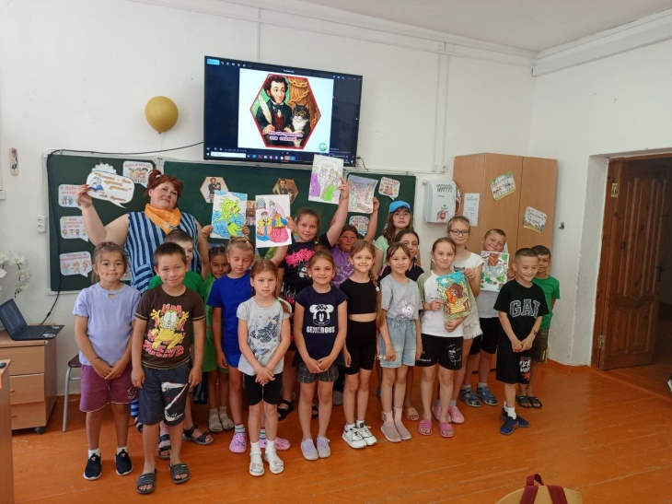
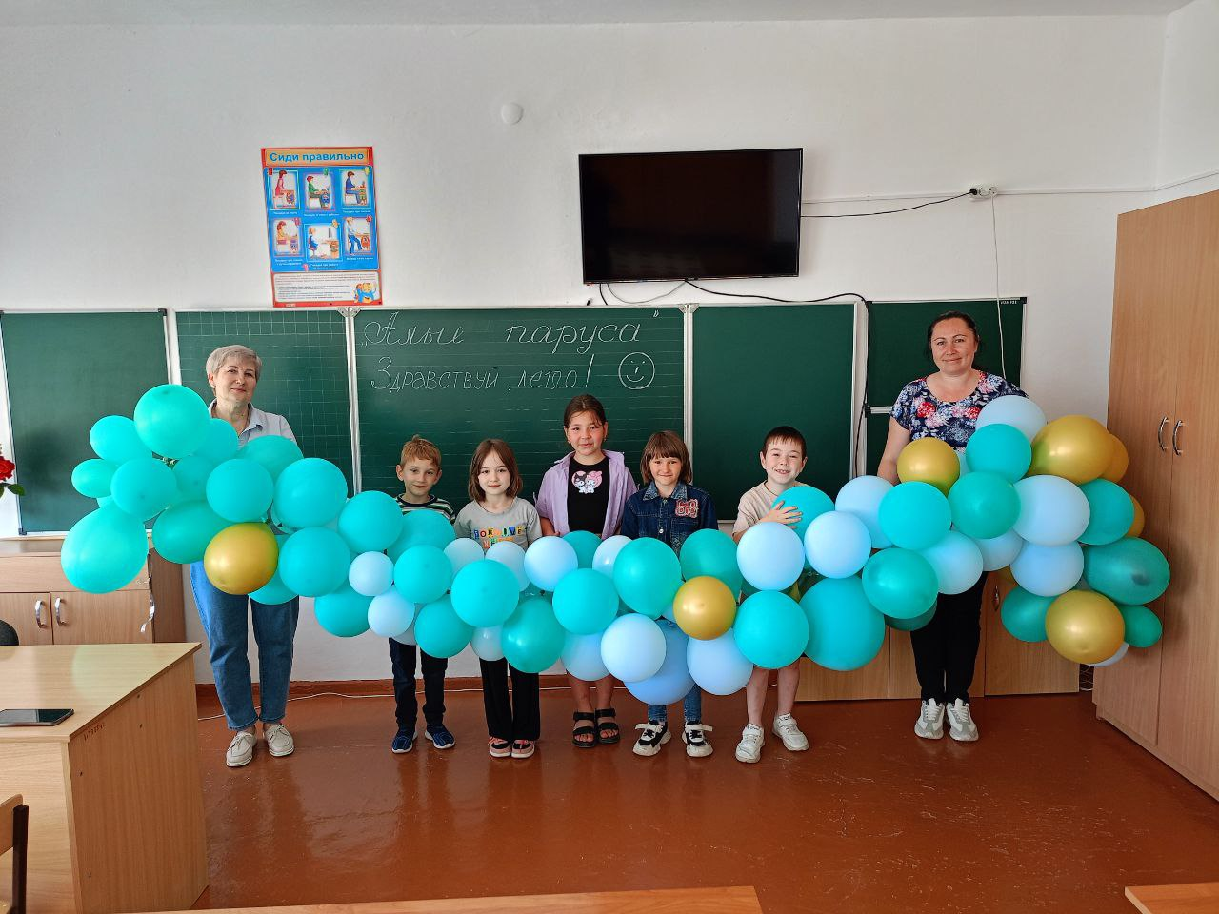
«Летний отдых» и мероприятия, программы лагерей дневного пребывания
Кол-во программ летнего
оздоровительного лагеря
с дневным пребыванием
по направленностям
Проведено
13
Мероприятия в рамках летнего оздоровительного
лагеря дневного пребывания, программ
38
Детей обучалось по данным программам
в возрасте от 5 до 18
2837 чел

Slide 19


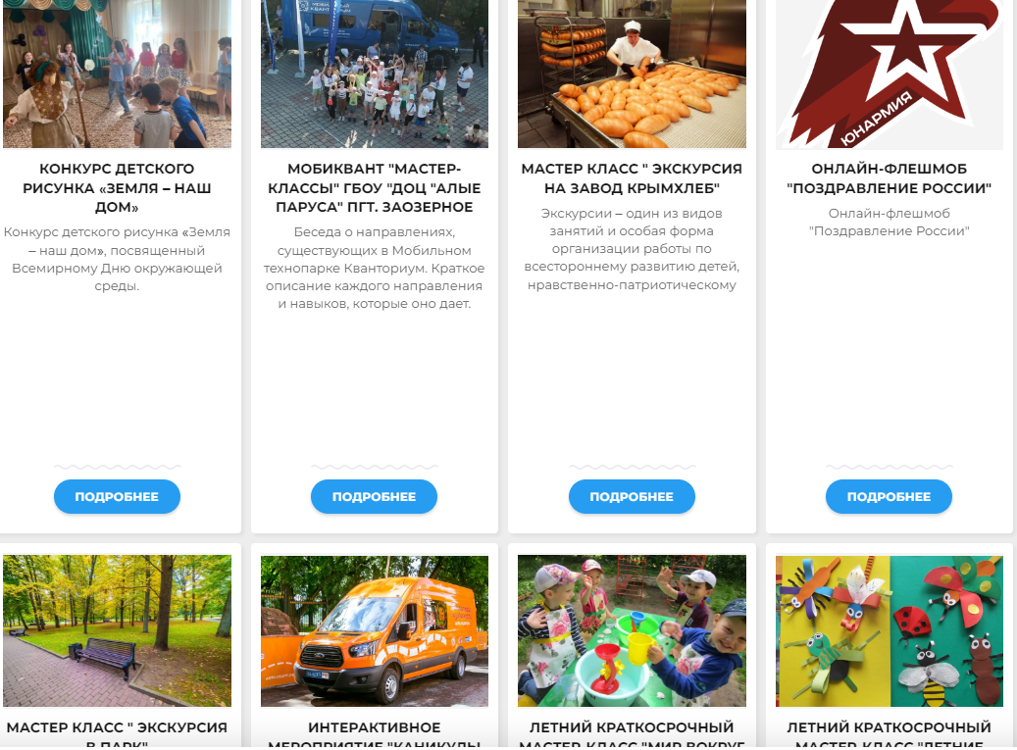

По данным АИС «Навигатор ДО РК» всего было проведено 31 мероприятие. Зарегистрировано в мероприятиях 445 участников.
По состоянию на декабрь 2024 г. было проведено 28 мероприятий и приняло участие 358 детей.
Художественная
12
Социально-гуманитарная
10
Физкультурно -спортивная
9

Slide 20

Количество программ по СЗ на 2025 г. –
В состав муниципального экспертного совета входит –
в составе регионального экспертного совета –
21
22 чел.,
8 чел.,

Slide 21

Социальный заказ
По данным Росстата на декабрь 2025 г. в Черноморском районе Республики Крым
общая численность детей в возрасте от 5 до 18 лет составляет 5044 человека
Общее количество выданных сертификатов
с категорией дополнительного образования
на 2025 г. составляет 1277 ( 25 %)
На июнь 2025 года число сертификатов, использованных для оплаты по СЗ, составляет 386 сертификатов, что составляет 8 % от численности детей в возрасте от 5 до 18 лет в Республике Крым (по данным Росстата).
Номинал
СЕРТИФИКАТА
2024
2025
На декабрь 2025 года число сертификатов, использованных для оплаты по ПФ, 656 сертификатов, что составляет 13 % от численности детей
от 5 до 18 лет в муниципальном образовании Республики Крым (по данным Росстата).
10 150
11 140

Slide 22
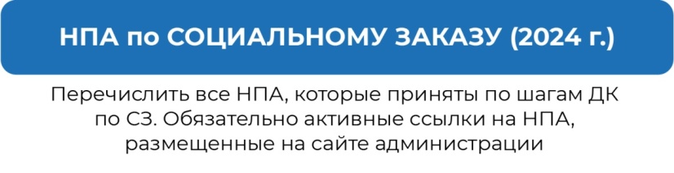
№ | Утвержденные МПА для обеспечения формирования и исполнения муниципального социального заказа по направлению деятельности «реализация дополнительных образовательных программ на 2025 год Полное название МПА (постановление, распоряжение, приказ) | Дата утверждения и № документа | Активная ссылка на документ (введите ссылку на размещенный в сети Интернет документ)
1 | Приказ «Об утверждении Порядка работы с заявлениями и иными документами при организации и проведении отбора исполнителей муниципальной услуги в социальной сфере «реализация дополнительных общеразвивающих программ» в соответствии с социальным сертификатом». | 18.09.2024 № 633 | https://cdn.crimeaschool.ru/organization-757/768227f4-3b9b-4a11-bcd5-2c4cca062182
2 | Приказ «Об установлении нормативных затрат на оказание муниципальных услуг по реализации дополнительных общеразвивающих программ в соответствии с социальными сертификатами на 2025 год». | 02.10.2024 № 657 | https://cdn.crimeaschool.ru/organization-757/7a4858fa-7f4d-4230-bcde-f03c91b35f34
3 | Постановление «Об утверждении Порядка проведения оценки значений показателей для формирования муниципальных социальных заказов на оказание муниципальных услуг в социальной сфере, отнесенных к полномочиям отдела образования, молодежи и спорта администрации Черноморского района Республики Крым» | 23.10.2024 № 728 | https://cdn.crimeaschool.ru/organization-757/49279ffe-b03f-459b-a13a-c2e55f4508d1
4 | Постановление «Об утверждении муниципального социального заказа на оказание муниципальных услуг в социальной сфере на 2025 год в муниципальном образовании Черноморский район республики Крым». | 27.12.2024 № 1667 | https://chero.rk.gov.ru/documents/d08a7f91-76d7-4b02-9a7a-7076eb732cd5
5 | Приказ «Об утверждении Типовой формы соглашения о финансовом обеспечении (возмещении) затрат, связанных с оказанием муниципальных услуг в социальной сфере в соответствии с социальным сертификатом на получение муниципальной услуги в социальной сфере». | 23.01.2025 № 5 | https://cdn.crimeaschool.ru/organization-757/7447226a-d280-47a8-bc19-f2bf6f33bf43
6 | Приказ «Об утверждении программы персонифицированного финансирования дополнительного образования детей в муниципальном образовании Черноморский район Республики Крым на 2025 год». | 10.03.2025 № 224 | https://cdn.crimeaschool.ru/organization-757/f7b542d8-de13-4727-befa-ffbaa2cdb4d9
7 | Постановления «О внесении изменений в постановление администрации Черноморского района Республики Крым от 08.09.2023 № 1352 «Об организации оказания муниципальных услуг в социальной сфере при формировании муниципального социального заказа на оказание муниципальных услуг в социальной сфере на территории муниципального образования Черноморский район Республики Крым». | 15.05.2025 № 497 | https://chero.rk.gov.ru/documents/7ca4cc39-99c8-4b39-a6e1-11841d480631
8 | Постановление «О внесении изменений в постановление администрации Черноморского района Республики Крым от 20.10.2023 № 1532 «О порядке формирования муниципальных социальных заказов на оказание муниципальных услуг в социальной сфере, отнесенных к полномочиям органов местного самоуправления муниципального образования Черноморский район Республики Крым, о форме и сроках формирования отчета об их исполнении». | 19.06.2025 № 609 | https://chero.rk.gov.ru/documents/ae7c05fc-f052-4f73-905d-90080dc981d2
9 | Постановление «О внесении изменений в постановление администрации Черноморского района Республики Крым от 08.11.2023 № 1622 «О некоторых мерах правового регулирования вопросов, связанных с оказанием муниципальной услуги «Реализация дополнительных общеразвивающих программ» в соответствии с социальными сертификатами». | 15.05.2025 № 498 | https://chero.rk.gov.ru/documents/bfa47c4c-9a31-4645-97d5-83adf5fa8353
10 | Постановление «О внесении изменений в постановление администрации Черноморского района Республики Крым от 27.11.2023 № 1704 «Об утверждении Порядка предоставления субсидии юридическим лицам, индивидуальным предпринимателям, физическим лицам – производителям товаров, работ, услуг на оплату соглашения о финансовом обеспечении затрат, связанных с оказанием муниципальных услуг в социальной сфере в соответствии с социальным сертификатом». | 04.09.2025 № 897 | https://chero.rk.gov.ru/documents/5fb92c16-8851-4f32-a319-150a0f84588c
11 | Постановление «О внесении изменений в постановление администрации Черноморского района Республики Крым от 27.11.2025 № 1705 «Об утверждении Порядка предоставления субсидии юридическим лицам, индивидуальным предпринимателям, физическим лицам – производителям товаров, работ, услуг на оплату соглашения о возмещении затрат, связанных с оказанием муниципальных услуг в социальной сфере в соответствии с социальным сертификатом». | 04.09.2025 № 896 | https://api.crimeaschool.ru/api/object_storage/45a3e062-9529-4f01-9420-dde92ab02bc2

Slide 23
МО | Финансовый 2025 год
 | программ | ОБЪЁМ планируемых услуг по УТВЕРЖДЁННОМУ государственному (муниципальному) социальному заказу в соответствии с социальными сертификатами (чел.час) | ОБЪЁМ предоставленных услуг (чел.час) (в АИС «Навигатор») |  | ОБЪЁМ СЕРТИФИКАТА |  | Предоставлено услуг на общую сумму по факту в рубл. (в АИС «Навигатор»)
 |  |  | июнь 2025 г. | декабрь 2025 г. | Человеко-час | Денежных средств
Черноморский район | 21 | 73191 | 28346 | 56626 | 144 | 11 140 | 4378322,32

Slide 24
Организация и проведение муниципальным опорным центром методических мероприятий
(согласно плана работы МОЦ на 2025 год) различного уровня.
Дата проведения | Название, тема | Для кого | Количество участников | Активные ссылки на размещенную информацию о проведенном мероприятии в сети Интернет
23.01.2025 | Совещание по вопросу подготовки к проведению независимой оценки качества дополнительных общеразвивающих программ | Образовательные организации | 21 | https://vk.com/club212458368?from=groups&w=wall-212458368_722
17.06.2025 | Инструктивно-методический семинар на тему «Организационное окончание 2024/2025 учебного года и начало нового 2025/2026 учебного года в АИС «Навигатор дополнительного образования Республики Крым». | Образовательные организации | 31 | https://vk.com/club212458368?from=groups&w=wall-212458368_869

Slide 25
Численность педагогов дополнительного образования детей
в Черноморском районе по данным ЕАИС ДО
194 чел.
23 чел.
Основная часть педагогических кадров прошла курсы повышения квалификации в 2024 году
и профессиональную переподготовку
по дополнительному образованию 46 чел.
Направлены заявки на прохождение курсов повышения квалификации в 2025 году
по дополнительному образованию 21 чел.
171 чел.
Участие в конкурсах проф.мастерства: 2 чел.
(Всероссийский конкурс профессионального мастерства работников сферы дополнительного образования «Сердце отдаю детям»)

Slide 26

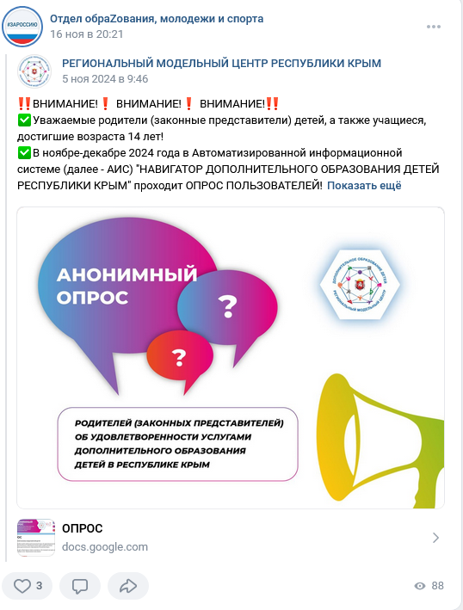

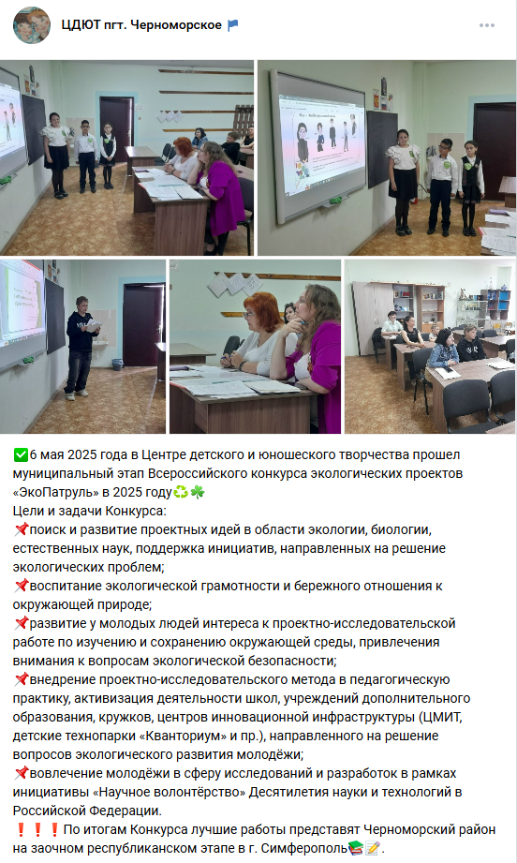
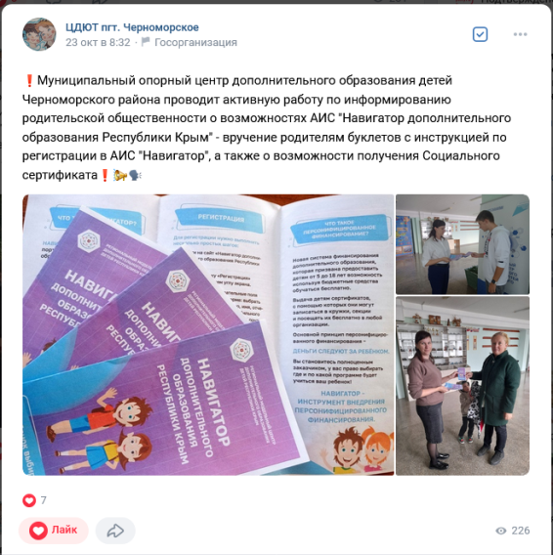
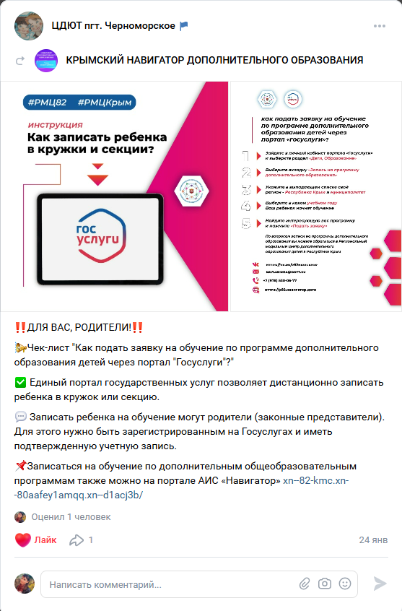
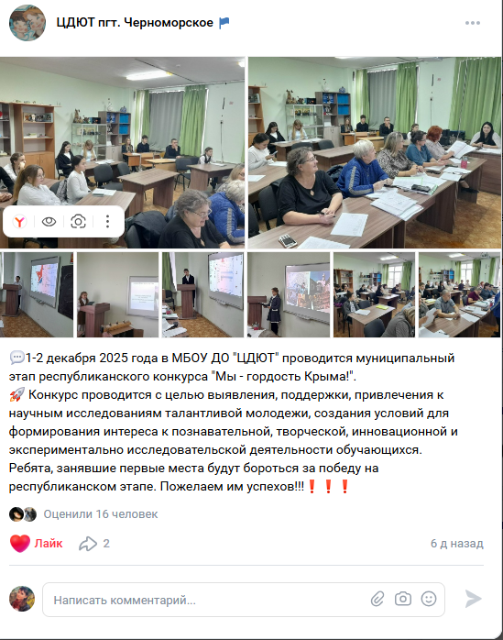

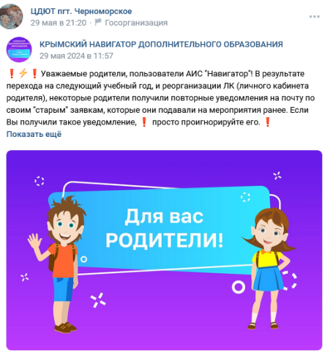
Вопрос-ответ для родителей (регистрация в АИС «Навигатор ДО РК, восстановление пароля, как записаться в творческое объединения через Госуслуги, творческие объединения в образовательных организациях РК и др.)
Опросы, анкетирование для родителей и обучающихся
Конкурсные программы для обучающихся

Slide 27
Возникающие риски исполнения целевых показателей по реализации Концепции дополнительного образования до 2030 года
№ п/п | Риск и его описание | Уровень риска (высокий, средний, низкий)
1 | Недостаточное материально-техническое обеспечение системы дополнительного образования детей | Низкий
2 | Недостаточность кадровых ресурсов, а именно педагогов дополнительного образования | Высокий
3 | Охват детей из сельской местности, детей инвалидов и детей с ОВЗ системой дополнительного образования | Средний

Slide 28
Планируемые результаты
Выполнение целевых показателей муниципальной «Дорожной карты» в рамках реализации КОНЦЕПЦИИ развития дополнительного образования детей до 2030 года, утвержденной Правительством РФ (Распоряжение от 31.03.2022 г. №678-р). Повышение охвата детей программами дополнительного образования.
Создание условий для укрепления и развития кадрового потенциала системы дополнительного образования детей через привлечение студентов организаций высшего образования, наставников из реального сектора экономики, научных и общественных организаций
Повышение охвата детей ОВЗ, находящихся в трудной жизненной ситуации
(сетевое взаимодействие с общеобразовательными организациями)
Создание механизмов мотивации педагогов к повышению качества работы и непрерывному профессиональному развитию, обновляя состав и компетенции педагогических кадров
Ориентация организаций и программ дополнительного образования
на реальные образовательные потребности детей

Slide 29



